Slide 1
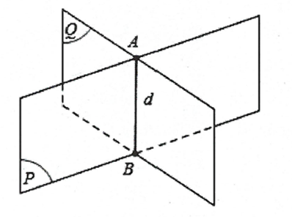
➋. Phân dạng toán cơ bản
Dạng 1 : Tìm giao tuyến của hai mặt phẳng
Phương pháp
Để xác định giao tuyến của hai mặt phẳng, ta đi tìm hai điểm chung của chúng.
Đường thẳng đi qua hai điểm chung đó chính là giao tuyến
Chú ý: Điểm chung của hai mặt phẳng $\left(P\right)$ và $\left(Q\right)$ thường được tìm như sau:
Tìm hai đường thẳng a và b lần lượt thuộc mặt phẳng $\left(P\right)$ và $\left(Q\right)$ cùng nằm trong một mặt phẳng $\left(R\right)$.
Giao điểm $M=a∩b$ chính là điểm chung của mặt phẳng $\left(P\right)$ và $\left(Q\right)$.

Slide 2
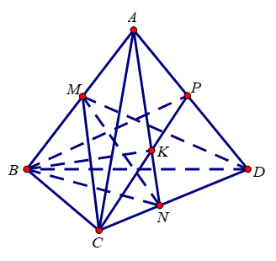
➋. Phân dạng toán cơ bản
➽Các ví dụ minh họa.
Ví dụ ➀: Cho tứ diện ABCD. Gọi M, N, P là ba điểm lần lượt nằm trên ba cạnh AB, CD, AD. Tìm giao tuyến của các cặp mặt phẳng:
a. (ABN) và (CDM); b. (ABN) và (BCP).
Lời giải
a) Ta có M và N là hai điểm chung của hai mặt phẳng (ABN) và (CDM), nên giao tuyến của hai mặt phẳng này chính là đường thẳng MN.
b) Trong mặt phẳng (ACD): AN cắt CP tại K. Do đó K là điểm chung của hai mặt phẳng (BCP) và (ABN).

Slide 3
➋. Phân dạng toán cơ bản
➽Các ví dụ minh họa.
Ví dụ ➀: Cho tứ diện ABCD. Gọi M, N, P là ba điểm lần lượt nằm trên ba cạnh AB, CD, AD. Tìm giao tuyến của các cặp mặt phẳng:
a. (ABN) và (CDM); b. (ABN) và (BCP).
Lời giải
Mà B cũng là điểm chung của hai mặt phẳng này
nên giao tuyến của chúng là đường thẳng BK.

Slide 4
➋. Phân dạng toán cơ bản
➽Các ví dụ minh họa.
Ví dụ ➁: Cho tứ diện ABCD. Gọi I, J lần lượt là trung điểm các cạnh AD, BC.
a) Tìm giao tuyến của 2 mp (IBC) và mp (JAD).
b) Lấy điểm M thuộc cạnh AB, N thuộc cạnh AC sao cho M, N không là trung điểm. Tìm giao tuyến của mp (IBC) và mp (DMN).
Lời giải
a) Tìm giao tuyến của 2 mp (IBC) và mp (JAD).
Có $\left\{\begin{aligned}I∈\left(IBC\right) \\ I∈AD,AD⊂\left(JAD\right)\end{aligned}\right.$
$⇒I∈\left(IBC\right)∩\left(JAD\right) \left(1\right)$

Slide 5
➋. Phân dạng toán cơ bản
➽Các ví dụ minh họa.
Ví dụ ➁: Cho tứ diện ABCD. Gọi I, J lần lượt là trung điểm các cạnh AD, BC.
a) Tìm giao tuyến của 2 mp (IBC) và mp (JAD).
b) Lấy điểm M thuộc cạnh AB, N thuộc cạnh AC sao cho M, N không là trung điểm. Tìm giao tuyến của mp (IBC) và mp (DMN).
Lời giải
và $\left\{\begin{aligned}J∈\left(JAD\right) \\ J∈BC,BC⊂\left(IBC\right)\end{aligned}\right.$
$⇒J∈\left(IBC\right)∩\left(JAD\right)\left(2\right)$
Từ (1) và (2) : $\left(IBC\right)∩\left(JAD\right)=IJ$

Slide 6
➋. Phân dạng toán cơ bản
➽Các ví dụ minh họa.
Ví dụ ➁: Cho tứ diện ABCD. Gọi I, J lần lượt là trung điểm các cạnh AD, BC.
a) Tìm giao tuyến của 2 mp (IBC) và mp (JAD).
b) Lấy điểm M thuộc cạnh AB, N thuộc cạnh AC sao cho M, N không là trung điểm. Tìm giao tuyến của mp (IBC) và mp (DMN).
Lời giải
b) Tìm giao tuyến của mp (IBC) và mp (DMN).
Trong mp(ABD) gọi
$E=BBCDM=\left\{\begin{matrix}E∈BI,BI⊂(IBC) \\ E∈DM,DM⊂(DMN)\end{matrix}\right.$
$⇒E⊂(IBC)∩(DMN)(1$)

Slide 7
➋. Phân dạng toán cơ bản
➽Các ví dụ minh họa.
Ví dụ ➁: Cho tứ diện ABCD. Gọi I, J lần lượt là trung điểm các cạnh AD, BC.
a) Tìm giao tuyến của 2 mp (IBC) và mp (JAD).
b) Lấy điểm M thuộc cạnh AB, N thuộc cạnh AC sao cho M, N không là trung điểm. Tìm giao tuyến của mp (IBC) và mp (DMN).
Lời giải
Trong $mp(ACD)$ goi $F=CI∩DN$
$⇒\left\{\begin{matrix}F∈CI,CI⊂(IBC) \\ F∈DN,DN⊂(DMN)\end{matrix}\right.$
$⇒F⊂(IBC)∩(DMN)(2$)
Từ (1) và $(1):(IBC)∩(DMN)=EF$

Slide 8
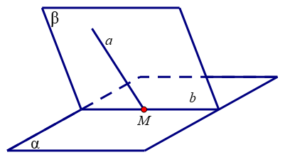
➋. Phân dạng toán cơ bản
Dạng 2 : Tìm giao điểm của đường thẳng và mặt phẳng:
Phương pháp
Muốn tìm giao điểm của một đường thẳng a và mặt phẳng $\left(α\right)$,
ta tìm giao điểm của a và một đường thẳng b nằm trong $\left(α\right)$.
$\left.\begin{aligned}a∩b=M \\ b⊂\left(α\right)\end{aligned}\right\}⇒M=a∩\left(α\right)$
Bước 1: Xác định mp$\left(β\right)$ chứa a.
Bước 2: Tìm giao tuyến $b=\left(α\right)∩\left(β\right)$.
Bước 3: Trong $\left(β\right):{a}∩b=M$, mà $b⊂\left(α\right)$,
suy ra $M=a∩\left(α\right)$.

Slide 9
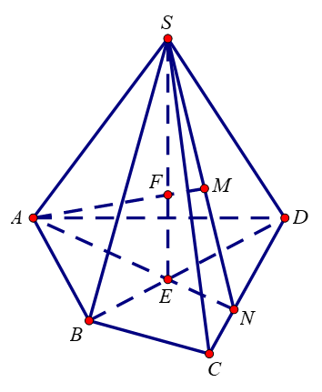
➋. Phân dạng toán cơ bản
➽Các ví dụ minh họa.
Ví dụ ➀: Trong mặt phẳng $\left(α\right)$, cho tứ giác ABCD. Gọi S là điểm không thuộc $\left(α\right)$, M là điểm nằm trong tam giác SCD.
Xác định giao tuyến của hai mặt phẳng (SAM) và (SBD).
Xác định giao điểm của AM và mặt phẳng (SBD).
Lời giải
Xác định giao tuyến của hai mặt phẳng (SAM) và (SBD):
Gọi N là giao điểm của SM và CD,
gọi E là giao điểm của aN và BD.
Rõ ràng $mp\left(SAM\right)≡mp\left(SAN\right)$.

Slide 10
➋. Phân dạng toán cơ bản
➽Các ví dụ minh họa.
Ví dụ ➀: Trong mặt phẳng $\left(α\right)$, cho tứ giác ABCD. Gọi S là điểm không thuộc $\left(α\right)$, M là điểm nằm trong tam giác SCD.
Xác định giao tuyến của hai mặt phẳng (SAM) và (SBD).
Xác định giao điểm của AM và mặt phẳng (SBD).
Lời giải
Ta có:
$\left.\begin{aligned}E∈AN⇒E∈\left(SAM\right) \\ E∈BD⇒E∈\left(SBD\right)\end{aligned}\right\}$
$⇒E∈\left(SAM\right)∩\left(SBD\right)$

Slide 11
➋. Phân dạng toán cơ bản
➽Các ví dụ minh họa.
Ví dụ ➀: Trong mặt phẳng $\left(α\right)$, cho tứ giác ABCD. Gọi S là điểm không thuộc $\left(α\right)$, M là điểm nằm trong tam giác SCD.
Xác định giao tuyến của hai mặt phẳng (SAM) và (SBD).
Xác định giao điểm của AM và mặt phẳng (SBD).
Lời giải
Mặt khác: $S∈\left(SAM\right)∩\left(SBD\right)\left(2\right)$
Từ (1) và (2) suy ra:
$SE=\left(SAM\right)∩\left(SBD\right)$.

Slide 12
➋. Phân dạng toán cơ bản
➽Các ví dụ minh họa.
Ví dụ ➀: Trong mặt phẳng $\left(α\right)$, cho tứ giác ABCD. Gọi S là điểm không thuộc $\left(α\right)$, M là điểm nằm trong tam giác SCD.
Xác định giao tuyến của hai mặt phẳng (SAM) và (SBD).
Xác định giao điểm của AM và mặt phẳng (SBD).
Lời giải
Xác định giao điểm của AM và mặt phẳng (SBD). Ta có:
$\left.\begin{aligned}\left(SAM\right)⊃AM \\ \left(SAM\right)∩\left(SBD\right)=SE \\ F∈AM∩SE⊂\left(SAM\right)\end{aligned}\right\}$
$⇒F=AM∩\left(SBD\right)$

Slide 13
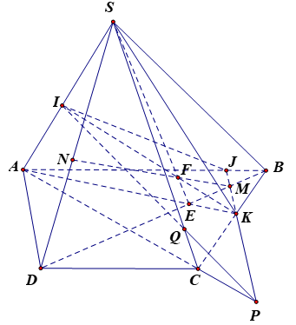
➋. Phân dạng toán cơ bản
➽Các ví dụ minh họa.
Ví dụ ➁: Cho hình chóp $S.ABCD$ có đáy là hình thang, đáy lớn AB. Gọi I, J, K là ba điểm trên $SA,AB,BC$ .
a) Tìm giao điểm của$IK$ với$\left(SBD\right).$
b) Tìm các giao điểm của$mp\left(IJK\right)$ với$SD$ và SC
Lời giải
Chọn mp(SAK) chứa IK.
Tìm giao tuyến của (SAK) và (SBD).
Có $S∈(SAK)∩(SBD)$ (1).
Trong mp(ABCD) gọi

Slide 14
➋. Phân dạng toán cơ bản
➽Các ví dụ minh họa.
Ví dụ ➁: Cho hình chóp $S.ABCD$ có đáy là hình thang, đáy lớn AB. Gọi I, J, K là ba điểm trên $SA,AB,BC$ .
a) Tìm giao điểm của$IK$ với$\left(SBD\right).$
b) Tìm các giao điểm của$mp\left(IJK\right)$ với$SD$ và SC
Lời giải
$E=AK∩BD⇒\left\{\begin{aligned}E∈AK⊂(\operatorname{SAK}{)} \\ E∈BD⊂(SBD)\end{aligned}\right.$
$⇒E∈(\operatorname{SAK}{)}∩(\operatorname{SBD}{)}$ (2).
Từ (1) và (2) suy ra $(SAK)∩(SBD)=SE$

Slide 15
➋. Phân dạng toán cơ bản
➽Các ví dụ minh họa.
Ví dụ ➁: Cho hình chóp $S.ABCD$ có đáy là hình thang, đáy lớn AB. Gọi I, J, K là ba điểm trên $SA,AB,BC$ .
a) Tìm giao điểm của$IK$ với$\left(SBD\right).$
b) Tìm các giao điểm của$mp\left(IJK\right)$ với$SD$ và SC
Lời giải
Trong mp(SAK) gọi
$F=IK∩SE⇒\left\{\begin{aligned}F∈IK \\ F∈SE⊂\left(SBD\right)\end{aligned}\right.$
$⇒F=IK∩(\operatorname{SBD}{)}$.

Slide 16
➋. Phân dạng toán cơ bản
➽Các ví dụ minh họa.
Ví dụ ➁: Cho hình chóp $S.ABCD$ có đáy là hình thang, đáy lớn AB. Gọi I, J, K là ba điểm trên $SA,AB,BC$ .
a) Tìm giao điểm của$IK$ với$\left(SBD\right).$
b) Tìm các giao điểm của$mp\left(IJK\right)$ với$SD$ và SC
Lời giải
b) Chọn mp(SBD) chứa SD. Tìm giao tuyến của (SBD) và (IJK).
Có $F=IK∩SE⇒\left\{\begin{aligned}F∈IK⊂\left(IJK\right) \\ F∈SE⊂\left(SBD\right)\end{aligned}\right.$
$⇒F∈(IJK)∩(\operatorname{SBD}{)}$ (3).

Slide 17
➋. Phân dạng toán cơ bản
➽Các ví dụ minh họa.
Ví dụ ➁: Cho hình chóp $S.ABCD$ có đáy là hình thang, đáy lớn AB. Gọi I, J, K là ba điểm trên $SA,AB,BC$ .
a) Tìm giao điểm của$IK$ với$\left(SBD\right).$
b) Tìm các giao điểm của$mp\left(IJK\right)$ với$SD$ và SC
Lời giải
Trong mp(ABCD) gọi $M=JK∩BD$
$⇒\left\{\begin{aligned}M∈JK⊂(\operatorname{IJK}{)} \\ M∈BD⊂(SBD)\end{aligned}\right.$
$⇒M∈(\operatorname{IJK}{)}∩(\operatorname{SBD}{)}$ (4).

Slide 18
➋. Phân dạng toán cơ bản
➽Các ví dụ minh họa.
Ví dụ ➁: Cho hình chóp $S.ABCD$ có đáy là hình thang, đáy lớn AB. Gọi I, J, K là ba điểm trên $SA,AB,BC$ .
a) Tìm giao điểm của$IK$ với$\left(SBD\right).$
b) Tìm các giao điểm của$mp\left(IJK\right)$ với$SD$ và SC
Lời giải
Từ (3) và (4) suy ra $(IJK)∩(\operatorname{SBD}{)}=MF$.
Trong mp(SBD) gọi $N=SD∩MF$
$⇒\left\{\begin{aligned}N∈SD \\ N∈MF⊂(\operatorname{IJK}{)}\end{aligned}\right.⇒N=SD∩(\operatorname{IJK}{)}$.

Slide 19
➋. Phân dạng toán cơ bản
➽Các ví dụ minh họa.
Ví dụ ➁: Cho hình chóp $S.ABCD$ có đáy là hình thang, đáy lớn AB. Gọi I, J, K là ba điểm trên $SA,AB,BC$ .
a) Tìm giao điểm của$IK$ với$\left(SBD\right).$
b) Tìm các giao điểm của$mp\left(IJK\right)$ với$SD$ và SC
Lời giải
c) Chọn mp(SAC) chứa SC. Tìm giao tuyến của (SAC) và (IJK).
Có $\left\{\begin{aligned}I∈(IJK) \\ I∈SA⊂(SAC)\end{aligned}\right.$
$⇒I∈(IJK)∩(\operatorname{SAC}{)}$ (5).

Slide 20
➋. Phân dạng toán cơ bản
➽Các ví dụ minh họa.
Ví dụ ➁: Cho hình chóp $S.ABCD$ có đáy là hình thang, đáy lớn AB. Gọi I, J, K là ba điểm trên $SA,AB,BC$ .
a) Tìm giao điểm của$IK$ với$\left(SBD\right).$
b) Tìm các giao điểm của$mp\left(IJK\right)$ với$SD$ và SC
Lời giải
Trong mp(ABCD) gọi $P=JK∩AC$
$⇒\left\{\begin{aligned}P∈JK⊂(\operatorname{IJK}{)} \\ P∈AC⊂(SAC)\end{aligned}\right.⇒P∈(\operatorname{IJK}{)}∩(\operatorname{SAC}{)}$ (6).
Từ (5) và (6) suy ra $(IJK)∩(\operatorname{SAC}{)}=IP$.

Slide 21
➋. Phân dạng toán cơ bản
➽Các ví dụ minh họa.
Ví dụ ➁: Cho hình chóp $S.ABCD$ có đáy là hình thang, đáy lớn AB. Gọi I, J, K là ba điểm trên $SA,AB,BC$ .
a) Tìm giao điểm của$IK$ với$\left(SBD\right).$
b) Tìm các giao điểm của$mp\left(IJK\right)$ với$SD$ và SC
Lời giải
Trong mp(SAC) gọi $Q=SC∩IP$
$⇒\left\{\begin{aligned}Q∈SC \\ Q∈IP⊂(\operatorname{IJK}{)}\end{aligned}\right.$
$⇒Q=SC∩(\operatorname{IJK}{)}$.

Slide 22
➋. Phân dạng toán cơ bản
Dạng 3 : Thiết diện
Phương pháp
Tìm các đoạn giao tuyến nối tiếp nhau của mặt cắt với hình chóp cho đến khi khép kín thành một đa giác phẳng.
Đa giác đó chính là thiết diện cần tìm.
Mỗi đoạn giao tuyến là cạnh của thiết diện.

Slide 23
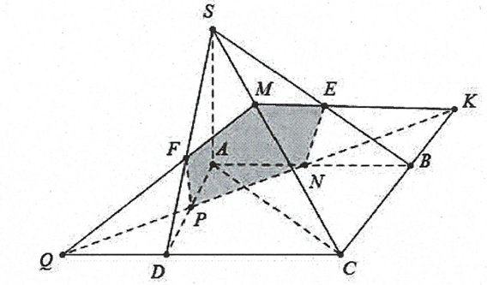
➋. Phân dạng toán cơ bản
➽Các ví dụ minh họa.
Ví dụ ➀: Cho hình chóp S.ABCD, M là một điểm trên cạnh SC, N và P lần lượt là trung điểm của AB và AD. Tìm thiết diện của hình chóp với mặt phẳng $\left(MNP\right)$.
Lời giải
Trong mặt phẳng $\left(ABCD\right)$ gọi $Q=NP∩CD$ và $K=NP∩BC$
Trong $mp\left(SBC\right)$ gọi $E=SB∩KM$, trong $mp\left(SAD\right)$ gọi $F=SD∩QM.$
Thiết diện của hình chóp với mặt phẳng $\left(MNP\right)$ là ngũ giác NEMFP.

Slide 24
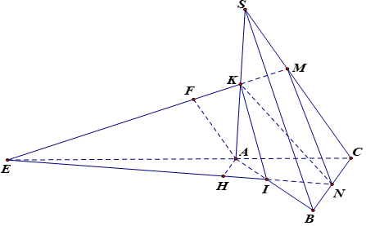
➋. Phân dạng toán cơ bản
➽Các ví dụ minh họa.
Ví dụ ➁: Cho tứ diện SABC. Gọi $K,N$trung điểm SA và BC. M là điểm thuộc đoạn SC sao cho $3SM=2MC$.
a) Tìm thiết diện của hình chóp và mặt phẳng $\left(KMN\right)$.
b) Mặt phẳng $\left(KMN\right)$cắt AB tại I. Tính tỉ số $\frac{IA}{IB}$
Lời giải
a) Trong mp(SAC) gọi
$E=AC∩KM$. Trong mp(ABC) gọi $I=AB∩EN$.
Từ đó suy ra thiết diện cần tìm là tứ giác MNIK.

Slide 25
➋. Phân dạng toán cơ bản
➽Các ví dụ minh họa.
Ví dụ ➁: Cho tứ diện SABC. Gọi $K,N$trung điểm SA và BC. M là điểm thuộc đoạn SC sao cho $3SM=2MC$.
a) Tìm thiết diện của hình chóp và mặt phẳng $\left(KMN\right)$.
b) Mặt phẳng $\left(KMN\right)$cắt AB tại I. Tính tỉ số $\frac{IA}{IB}$
Lời giải
b) Trong mp(SAC) dựng
$AF∥SC,F∈EM$
$⇒ΔKAF=ΔKSM\left(g.c.g\right)$
$⇒AF=SM$

Slide 26
➋. Phân dạng toán cơ bản
➽Các ví dụ minh họa.
Ví dụ ➁: Cho tứ diện SABC. Gọi $K,N$trung điểm SA và BC. M là điểm thuộc đoạn SC sao cho $3SM=2MC$.
a) Tìm thiết diện của hình chóp và mặt phẳng $\left(KMN\right)$.
b) Mặt phẳng $\left(KMN\right)$cắt AB tại I. Tính tỉ số $\frac{IA}{IB}$
Lời giải
Theo đề bài có $\frac{\vec{MS}}{\vec{CM}}=\frac{2}{3}⇒\frac{\vec{AF}}{\vec{CM}}=\frac{2}{3}$.
Trong $ΔECM$ có $\frac{AF}{CM}=\frac{EA}{EC}=\frac{2}{3}$

Slide 27
➋. Phân dạng toán cơ bản
➽Các ví dụ minh họa.
Ví dụ ➁: Cho tứ diện SABC. Gọi $K,N$trung điểm SA và BC. M là điểm thuộc đoạn SC sao cho $3SM=2MC$.
a) Tìm thiết diện của hình chóp và mặt phẳng $\left(KMN\right)$.
b) Mặt phẳng $\left(KMN\right)$cắt AB tại I. Tính tỉ số $\frac{IA}{IB}$
Lời giải
Trong mp(ABC) dựng $AH∥BC,H∈EN$
$⇒\frac{AH}{NC}=\frac{EA}{EC}=\frac{2}{3}⇒\frac{AH}{NB}=\frac{2}{3}$
Ngoài ra có $ΔIAH\sim{Δ}IBN\left(g.g\right)⇒\frac{IA}{IB}=\frac{AH}{BN}=\frac{2}{3}$

Slide 28
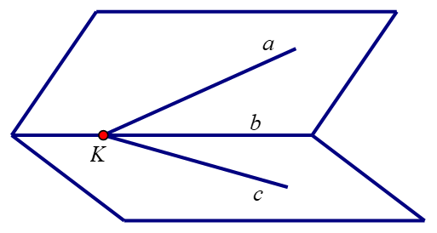
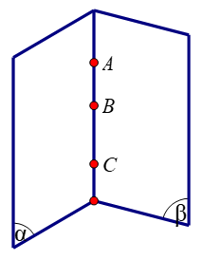
➋. Phân dạng toán cơ bản
Dạng 4 : Ba điểm thẳng hàng ba đường thẳng đồng quy
Phương pháp
Muốn chứng minh ba đường thẳng đồng quy ta chứng minh có hai đường thẳng cắt nhau và giao điểm đó nằm trên đường thẳng thứ 3 (Hình a).
Muốn chứng minh ba điểm thẳng hàng ta chứng minh chúng cùng thuộc hai mặt phẳng phân biệt (Hình b).

Slide 29
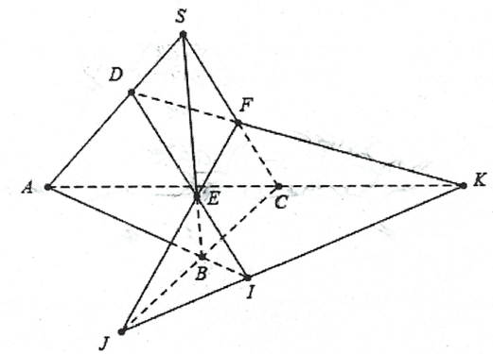
➋. Phân dạng toán cơ bản
➽Các ví dụ minh họa.
Ví dụ ➀: Cho tứ diện S.ABC. Trên các cạnh SA, SB, SC lần lượt lấy các điểm D, E và F sao cho DE cắt AB tại I, EF cắt BC tại J, FD cắt CA tại K. Chứng minh I, J, K thẳng hàng.
Lời giải
Ta có: $I=DE∩AB$
$⇒\left\{\begin{aligned}I∈\left(DEF\right) \\ I∈\left(ABC\right)\end{aligned}\right.$
$⇒I∈$ giao tuyến của hai mặt phẳng $\left(DEF\right)$ và $\left(ABC\right)$.

Slide 30
➋. Phân dạng toán cơ bản
➽Các ví dụ minh họa.
Ví dụ ➀: Cho tứ diện S.ABC. Trên các cạnh SA, SB, SC lần lượt lấy các điểm D, E và F sao cho DE cắt AB tại I, EF cắt BC tại J, FD cắt CA tại K. Chứng minh I, J, K thẳng hàng.
Lời giải
Tương tự $J=EF∩BC⇒J$ thuộc giao tuyến của hai mặt phẳng $\left(DEF\right)$ và $\left(ABC\right).$
$K=FD∩AC⇒K$ thuộc giao tuyến của hai mặt phẳng $\left(DEF\right)$ và $\left(ABC\right)$.
Do đó I, J, K thẳng hàng do cùng thuộc đường thẳng giao tuyến của hai mặt phẳng $\left(DEF\right)$ và $\left(ABC\right).$

Slide 31
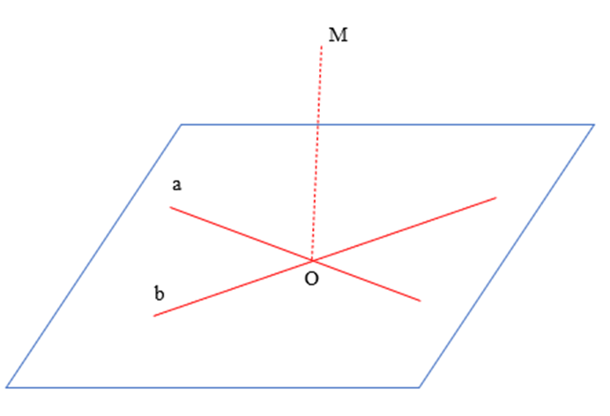
➋. Phân dạng toán cơ bản
➽Các ví dụ minh họa.
Ví dụ ➁: Cho hai đường thẳng a và b cắt nhau tại O và điểm M không thuộc mp(a,b)
a) Tìm giao tuyến của hai mặt phẳng (M,a) và (M,b)
Lời giải
a) Giao tuyến của (M,a) và (M,b) là OM

Slide 32
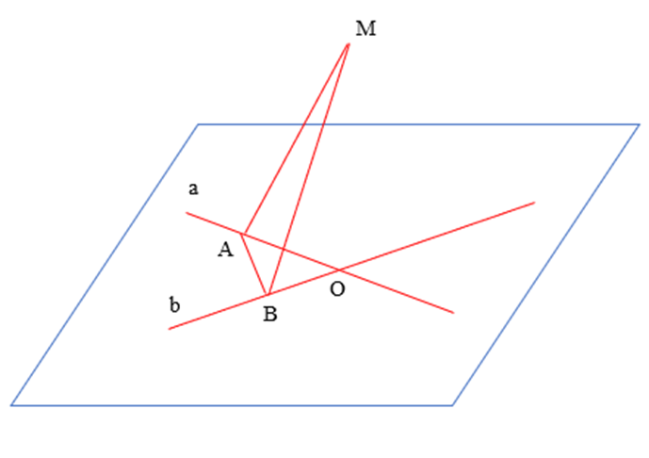
➋. Phân dạng toán cơ bản
➽Các ví dụ minh họa.
Ví dụ ➁: b) Lấy A, B lần lượt là hai điểm trên a, b và khác với điểm O. Tìm giao tuyến của (MAB) và mp(a,b)
Lời giải
b) Giao tuyến của (MAB) và mp(a,b) là AB

Slide 33
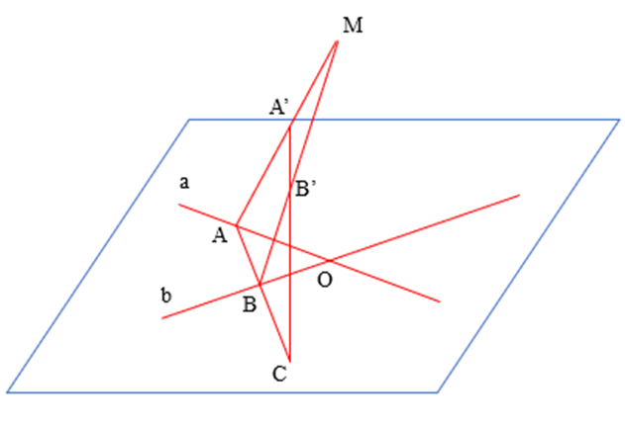
➋. Phân dạng toán cơ bản
➽Các ví dụ minh họa.
Ví dụ ➁: c) Lấy điểm A' trên đoạn MA và điểm B' trên đoạn MB sao cho đường thẳng A'B' cắt mp(a,b) tại C. Chứng minh ba điểm A,B,C thẳng hàng.
Lời giải
Giao tuyến của mặt phẳng (MAB) và mp(a,b) là AB
Mà đường thằng A'B' thuộc mặt phẳng (MAB) cắt mp(a,b) tại C.
Suy ra C thuộc đường thẳng AB hay A,B,C thẳng hàng

Slide 34
➋. Phân dạng toán cơ bản
Dạng 5: Tìm tập hợp giao điểm của hai đường thẳng.
Phương pháp
Áp dụng kết quả:
$\left.\begin{aligned}I=a∩b \\ a⊂\left(P\right),b∩\left(Q\right) \\ \left(P\right)∩\left(Q\right)=c\end{aligned}\right\}⇒I∈c$

Slide 35
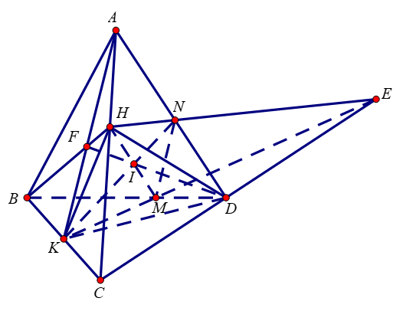
➋. Phân dạng toán cơ bản
➽Các ví dụ minh họa.
Ví dụ ➀: Cho tứ diện ABCD. Gọi K là trung điểm của cạnh BC, H là một điểm cố định trên cạnh AC. Mặt phẳng (P) di động chứa HK, cắt các cạnh BD và AD lần lượt tại M và N.
Giả sử cho trước điểm M không là trung điểm của BD, hãy xác định điểm N.
Lời giải
Trong mp(BCD): $KM∩CD=\left\{E\right\}$.
Trong mp(ACD): $HE∩AD=\left\{N\right\}$.
Mà $HE⊂\left(P\right)$ nên $N=AD∩\left(P\right)$ là điểm cần tìm.

Slide 36
➋. Phân dạng toán cơ bản
➽Các ví dụ minh họa.
Ví dụ ➀: b)Tìm tập hợp giao điểm I của hai đường HM và KN khi M di động trên canh BD.
Lời giải
b) Ta có:
$\left.\begin{aligned}I=HM∩KN \\ HM⊂\left(HBD\right) \\ KN⊂\left(AKD\right)\end{aligned}\right\}$
$⇒I∈\left(HBD\right)∩\left(AKD\right)\left(1\right)$

Slide 37
➋. Phân dạng toán cơ bản
➽Các ví dụ minh họa.
Ví dụ ➀: b)Tìm tập hợp giao điểm I của hai đường HM và KN khi M di động trên canh BD.
Lời giải
Trong mp(ABC): $BH∩AK=\left\{F\right\}$
$⇒F∈\left(HBD\right)∩\left(AKD\right)$
Mà $D∈\left(HBD\right)∩\left(AKD\right)$,
nên $DF=\left(HBD\right)∩\left(AKD\right)$ (2)
Từ (1) và (2) suy ra I chạy trên đường thẳng cố định DF.

Slide 38
➋. Phân dạng toán cơ bản
➽Các ví dụ minh họa.
Ví dụ ➀: b)Tìm tập hợp giao điểm I của hai đường HM và KN khi M di động trên canh BD.
Lời giải
Giới hạn:
Cho $M→D$ thì $N→D$. Khi đó $I→D$.
Cho $M→B$ thì $N→A$. Khi đó $I→F$.
Vậy tập hợp điểm I là đoạn DF.

Slide 39
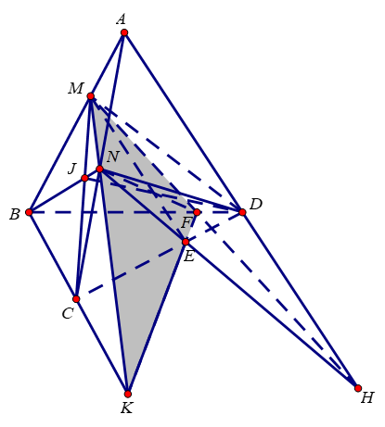
➋. Phân dạng toán cơ bản
➽Các ví dụ minh họa.
Ví dụ ➁: Cho tứ diện ABCD. Gọi M và N lần lượt là hai điểm trên hai cạnh AB và AC, sao cho MN không song song với BC. Mặt phẳng (P) thay đổi luôn chứa MN, cắt các cạnh CD và BD lần lượt tại E và F.
Chứng minh EF luôn đi qua điểm cố định.
Lời giải
a) Trong mp(ABC): $MN∩BC=K$.
Khi đó K là điểm chung của (BCD) và (P),
mà EF là giao tuyến của (BCD) và (P) nên EF đi qua điểm K cố định.

Slide 40
➋. Phân dạng toán cơ bản
➽Các ví dụ minh họa.
Ví dụ ➁: Cho tứ diện ABCD. Gọi M và N lần lượt là hai điểm trên hai cạnh AB và AC, sao cho MN không song song với BC. Mặt phẳng (P) thay đổi luôn chứa MN, cắt các cạnh CD và BD lần lượt tại E và F.
b)Tìm tập hợp giao điểm của ME và NF
Lời giải
b) Gọi I là giao điểm của ME và NF thì I là điểm chung của (NBD) và (MCD),
suy ra I thuộc giao tuyến DJ của mp(MCD) và (NBD).
Giới hạn: Tậm hợp cần tìm là đoạn DJ.

Slide 41
➋. Phân dạng toán cơ bản
➽Các ví dụ minh họa.
Ví dụ ➁: Cho tứ diện ABCD. Gọi M và N lần lượt là hai điểm trên hai cạnh AB và AC, sao cho MN không song song với BC. Mặt phẳng (P) thay đổi luôn chứa MN, cắt các cạnh CD và BD lần lượt tại E và F.
c) Tìm tập hợp giao điểm của MF và NE.
Lời giải
c) Gọi H là giao điểm của MF và NE thì H là điểm chung của (ABD)
và (ACD), suy ra H thuộc giao tuyến AD của mp(ABD) và mp(ACD).
Giới hạn: Tập hợp điểm cần tìm là đường thẳng AD trừ đi đoạn AD.

